Slide 1
স্বাগতম বার্তা
মাল্টিমিডিয়া কনটেন্ট পরিচিতি
শিক্ষক পরিচিতি
বিজ্ঞান
(অষ্টম শ্রেণী)
পাঠ পরিচিতি
শিখনফল
উপস্থাপনা
একক কাজ
দলগত কাজ
পিছনে
সামনে
বন্ধ করুন
উপসংহার

Slide 2
স্বাগতম

Slide 3
শিক্ষক পরিচিতি
ফজলে রাব্বী
সহকারি শিক্ষক (বিজ্ঞান)
আন্দুলবাড়ীয়া বালিকা বিদ্যালয়
জীবননগর, চুয়াডাঙ্গা ।

Slide 4
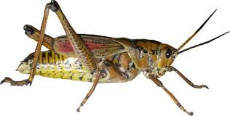
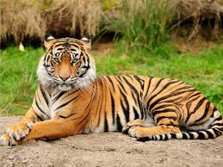
পাঠ পরিচিতি
শ্রেণী : অষ্টম
বিষয় : বিজ্ঞান
অধ্যায় : প্রথম (প্রাণীজগতের শ্রেণিবিন্যাস)
সময় : ৪০ মিনিট
তারিখ : ১০/০১/২০২০

Slide 5
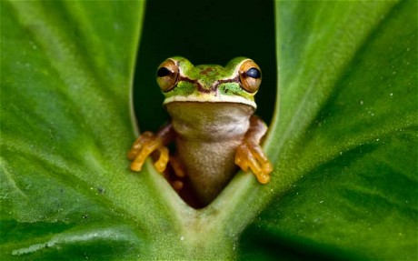
শিখনফল
পৃথিবীতে অসংখ্য বিচিত্র ছোট বড় প্রাণী বাস করে। ভিন্ন ভিন্ন পরিবেশ ও বাসস্থানে প্রাণিবৈচিত্র ভিন্ন রকমের। বিশাল এই প্রাণিজগৎ সম্পর্কে জানার জন্য এদেরকে সু-শৃঙ্খলভাবে শ্রেণিবিন্যাস করা হয়েছে।
এই অধ্যায় পাঠ শেষে আমরাঃ-
অমেরুদন্ডী প্রাণির শ্রেণিবিন্যাস করতে পারব।
মেরুদন্ডী প্রাণীর শ্রেণিবিন্যাস করতে পারব।
জীবজগতের শ্রেণীবিন্যাসের প্রয়োজনীয়তা ব্যাখ্যা করতে পারব।

Slide 6
উপস্থাপনা
প্রাণিজগৎকে কিংডম বলা হয়। আধুনিক শ্রেণিবিন্যাসে প্রোটোজোয়া আলাদা উপজগৎ এ ভাগ করা হয়। অন্যান্য প্রাণীদেরকে অ্যানিম্যালিয়া জগতের অন্তর্ভুক্ত করা হয়। অ্যানিম্যালিয়া জগতকে নয়টি পর্বে ভাগ করা হয়েছে।
চলো এবার আমরা প্রাণিজৎ এর নয়টি পর্বকে এক পলকে দেখে নেই
০১। পরিফেরা
০৪। নেমাটোডা
০৭। মলাস্কা
০২। নিডারিয়া
০৫। অ্যানেলিডা
০৮। একাইনোডার্মাটা
০৩। প্লাটিহেলমিনথিস
০৬। আর্থোপোডা
০৯। কর্ডাটা

Slide 7
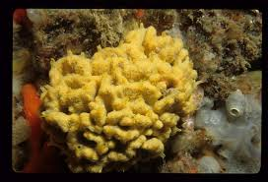
পর্ব-১। পরিফেরা
স্বভাব ও বাসস্থানঃ পরিফেরা পর্বের প্রাণীরা সাধারণত স্পঞ্জ নামে পরিচিত। পৃথিবীর সর্বত্রই এদের পাওয়া যায়। এদের অধিকাংশ প্রজাতি সামুদ্রিক। তবে কিছু কিছু প্রাণী স্বাধু পানিতে দলবদ্ধভাবে বসবাস করে।
সাধারণ বৈশিষ্টঃ-
এরা সরলতম বহুকোষী প্রাণী।
এদের দেহপ্রাচীর অসংখ্য ছিদ্রযুক্ত। এই ছিদ্রপথে পানির সাথে অক্সিজেন ও খাদ্যবস্তু প্রবেশ করে।
এদের কোনো পৃথক সুগঠিত কলা, অঙ্গ ও তন্ত্র থাকে না।
উদাহরণঃ স্পঞ্জিলা, স্কাইফা।
চিত্রঃ স্পনজিলা
উপস্থাপনা

Slide 8
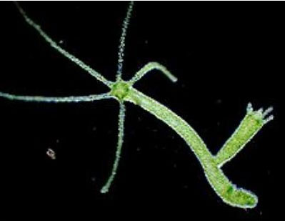
পর্ব-২। নিডারিয়া
স্বভাব ও বাসস্থানঃ পৃথিবীর প্রায় সর্বত্র এদের পাওয়া যায়। অধিকাংশ সামুদ্রিক তবে অনেক প্রজাতি খাল, বিল, নদী, ঝর্ণা ইত্যাদিতে পাওয়া যায়। এরা বিচিত্র বর্ণ ও আকার আকৃতির হয়। কিছু প্রাণী এককভাবে আবার কিছু দলবদ্ধভাবে কলনী তৈরি করে বসবাস করে।
সাধারণ বৈশিষ্টঃ-
এদের দেহ এক্টোডার্ম ও এন্ডোডার্ম নামক দুটি ভ্রূণীয় কোষস্তর দিয়ে গঠিত।
এদের দেহ গহ্বরকে সিলেন্টরন বলে।
এক্টোডার্মে নিডোব্লাস্ট নামে এক ধরনের কোষ থাকে যা শিকার ধরা ও আত্মরক্ষার কাজে ব্যবহৃত হয়।
উদাহরণঃ হাইড্রা, ওবেলিয়া।
চিত্রঃ হাইড্রা
উপস্থাপনা

Slide 9
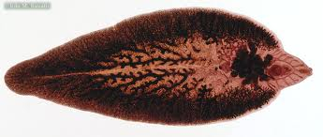
পর্ব-৩। প্লাটিহেলমিনথিস
স্বভাব ও বাসস্থানঃ এ পর্বের প্রাণীদের জীবনযাত্রা বেশ বৈচিত্রপূর্ণ। এদের কিছু বহিঃপরজীবি এবং কিছু অন্তঃপরজীবি হিসাবে অন্য প্রাণীর দেহের অভ্যান্তরে বাস করে। কিছু স্বাদু পানিতে আবার কিছু লবণাক্ত পানিতে এবং কিছু ভেজা ও স্যাঁসসেঁতে জায়গায় বাস করে।
সাধারণ বৈশিষ্টঃ-
এদের দেহ চ্যাপ্টা, এরা উভলিঙ্গ ও অন্তঃপরজীবি।
দেহ পুরু কিউটিকেল দ্বারা আবৃত।
দেহে চোষক ও আংটা থাকে।
উদাহরণঃ হাইড্রা, ওবেলিয়া।
চিত্রঃ যকৃত কৃমি
উপস্থাপনা

Slide 10
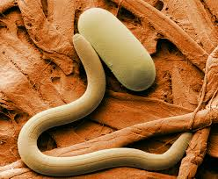
পর্ব-৪। নেমাটোডা
স্বভাব ও বাসস্থানঃ এই পর্বের অনেক প্রাণী অন্তুঃপরজীবি হিসাবে প্রাণির অন্ত্র ও রক্তে বসবাস করে। আবার এ পর্বের অনেক প্রাণীই মুক্তজীবি। এরা পানি ও মাটিতে বাস করে।
সাধারণ বৈশিষ্টঃ-
দেহ নলাকার ও পুরু ত্বক দ্বারা আবৃত।
পৌষ্টিক নালি সম্পূর্ণ, মুখ ও পায়ু ছিদ্র উপস্থিত।
শ্বসনতন্ত্র ও সংবহনতন্ত্র অনুপস্থিত।
সাধারণত একনালিঙ্গ।
দেহ অনাবৃত ও প্রকৃত সিলোম নেই।
উদাহরণঃ গোলকৃমি ও ফাইলেরিয়া কৃমি।
চিত্রঃ গোলকৃমি
উপস্থাপনা

Slide 11
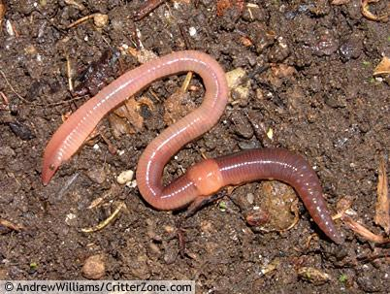
পর্ব-৫। অন্যানেলিডা
স্বভাব ও বাসস্থানঃ পৃথিবীর প্রায় সকল নাতিশীতোষ্ণ ও উষ্ণমণ্ডলীয় অঞ্চলে এ পর্বের প্রাণীদের পাওয়া যায়। এদের বহু প্রজাতি স্বাদু পানিতে এবং কিছু প্রজাতি অগভীর সমুদ্রে বাস করে। কিছু প্রজাতি পাথর ও মাটিতে গর্ত খুঁড়ে বসবাস করে। অনেক প্রাণী স্যাঁতসেঁতে মাটিতেও বসবাস করে।
সাধারণ বৈশিষ্টঃ-
এদের দেহ নলাকার ও খন্ডায়িত।
নেফ্রেডিয়া নামক রেচন অঙ্গ থাকে।
প্রতিটি খন্ডে সিটা থাকে(জোঁকে থাকে না)। সিটা চলাচলে সহায়তা করে।
উদাহরণঃ কেঁচো ও জোঁক।
চিত্রঃ কেঁচো
উপস্থাপনা

Slide 12
পর্ব-৬। আর্থোপোডা
স্বভাব ও বাসস্থানঃ এই পর্ব প্রাণীজগতের সবচেয়ে বৃহৎ পর্ব। এরা পৃথিবীর প্রায় সর্বত্র সকল পরিবেশে বাস করতে সক্ষম। এদের বহু প্রজাতি অন্তঃ ও বহিঃ পরজীবি হিসাবে বাস করে। বহু প্রাণী স্থলে, স্বাদু পানিতে ও সমুদ্রে বাস করে। এ পর্বের অনেক প্রাণী ডানার সাহায্যে উড়তে পারে।
সাধারণ বৈশিষ্টঃ-
দেহ বিভিন্ন অঞ্চলে বিভক্ত ও সন্ধিযুক্ত উপাঙ্গ বিদ্যমান।
মাথায় একজোড়া পুঞ্জাক্ষি ও অ্যান্টেনা বিদ্যমান।
নরম দেহ কাইটিন সম্মৃদ্ধ শক্ত আবরণী দ্বারা আবৃত।
এদের দেহের রক্তপূর্ণ গহ্বর হিমোসিল নামে পরিচিত।
উদাহরণঃ প্রজাপতি, আরশোলা, চিংড়ি।
চিত্রঃ প্রজাপতি
উপস্থাপনা

Slide 13
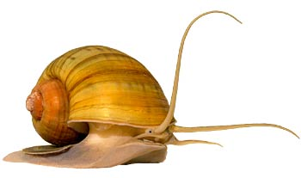
পর্ব-৭। মলাস্কা
স্বভাব ও বাসস্থানঃ এ পর্বের প্রাণীদের গঠন, বাসস্থান ও স্বভাব বৈচিত্রপূর্ণ। এরা পৃথিবীর প্রায় সকল পরিবেশে বাস করে। প্রায় সবাই সামুদ্রিক এবং সাগরের স্তরে বাস করে। কিছু প্রাজাতি পাহাড় অঞ্চলে, বনে-জঙ্গলে ও স্বাদু পানিতেও বাস করে।
সাধারণ বৈশিষ্টঃ-
এদের দেহ নরম। নরম দেহটি সাধারণত একটি শক্ত খোলস দ্বারা আবৃত থাকে।
পেশিবহুল পা দিয়ে এরা চলাচল করে।
ফুসফুস বা ফুলকার সাহায্যে শ্বসনকার্য চালায়।
উদাহরণঃ শামুক, ঝিনুক।
চিত্রঃ শামুক।
উপস্থাপনা

Slide 14
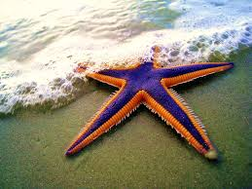
পর্ব-৮। একাইনোডারমাটা
স্বভাব ও বাসস্থানঃ এ পর্বের সকল প্রাণী সামুদ্রিক। পৃথিবীর সকল মহাসাগরে এবং সকল গভীরতায় এদের বসবাস করতে দেখা যায়। এদের স্থলে বা মিঠা পানিতে পাওয়া যায় না। এরা অধিকাংশ মুক্তজীবি।
সাধারণ বৈশিষ্টঃ-
এদের দেহ নরম। নরম দেহটি সাধারণত একটি শক্ত খোলস দ্বারা আবৃত থাকে।
পেশিবহুল পা দিয়ে এরা চলাচল করে।
ফুসফুস বা ফুলকার সাহায্যে শ্বসনকার্য চালায়।
উদাহরণঃ তাঁরামাছ, সমুদ্র শশা।
চিত্রঃ তাঁরামাছ।
উপস্থাপনা

Slide 15
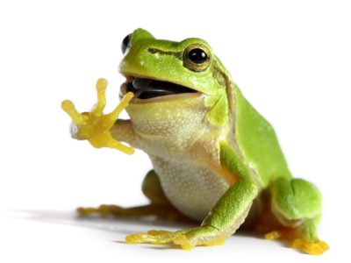
পর্ব-৯। কর্ডাটা
স্বভাব ও বাসস্থানঃ এরা পৃথবীর সকল পরিবেশে বাস করে। এদের বহু প্রজাতি ডাঙ্গায় বাস করে। জলচর কর্ডাটাদের মধ্যে বহু প্রজাতি স্বাদু পানিতে অথবা সমুদ্রে বাস করে। বহু প্রজাতি বৃক্ষবাসি, মরুবাসী, মেরুবাসী, গুহাবাসী ও খেঁচর। কর্ডাটা পর্বের বহু প্রাণী বহিঃপরজীবি হিসাবে অন্য প্রানীর দেহে সংলগ্ন হয়ে জীবনযাপন করে।
সাধারণ বৈশিষ্টঃ-
এই পর্বের প্রাণীর সারা জীবন অথবা ভ্রূণ অবস্থায় পৃষ্টীয়দেশ বরাবর নটোকর্ড থাকে।
পৃষ্ঠদেশে একক, ফাঁপা স্নায়ুরজ্জু থাকে।
সারা জীবন অথবা জীবনের কোন এক পর্যায়ে পাশ্বীয় গলবিলীয় ফুলকা ছিদ্র থাকে।
উদাহরণঃ মানুষ, কুনোব্যাঙ, রুই মাছ।
চিত্রঃ ব্যাঙ।
উপস্থাপনা

Slide 16
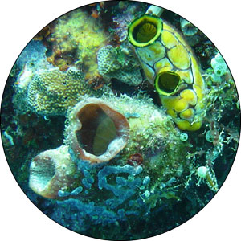
কর্ডাটার শ্রেণীবিভাগ
কর্ডাটা পর্বকে তিনটি উপপর্বে ভাগ করা হয়েছে।
যথাঃ ক) ইউরোকর্ডাটা, খ) সেফালোকর্ডাটা, এবং গ) ভার্টিব্রাটা
ক) ইউরোকর্ডাটা
সাধারণ বৈশিষ্টঃ-
প্রাথমিক অবস্থায় ফুলকা রন্ধ, পৃষ্ঠীয় ফাঁপা স্নায়ুরজ্জু থাকে।
শুধুমাত্র লার্ভা দশায় এদের লেজে নটোকর্ড থাকে।
উদাহরণঃ অ্যাসিডিয়া।
চিত্রঃ অ্যাসিডিয়া।
উপস্থাপনা

Slide 17
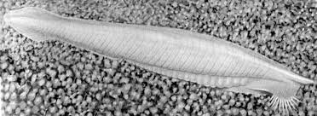
কর্ডাটার শ্রেণীবিভাগ
খ) সেফালোকর্ডাটা
সাধারণ বৈশিষ্টঃ-
সারাজীবনই এদের দেহে নটোকর্ডের উপস্থিতি কক্ষ করা যায়।
দেখতে কিছুটা মাছের মত।
উদাহরণঃ ব্রাঙ্কিওস্টোমা।
চিত্রঃ ব্রাঙ্কিওস্টোমা
উপস্থাপনা

Slide 18
মেরুদণ্ডী প্রাণীর শ্রেণিবিভাগ
গ) ভার্টিব্রাটাঃ এই উপপর্বের প্রাণীরাই মেরুদন্ডী প্রাণী হিসাবে পরিচিত। গঠন ও বৈশিষ্ট্যের ভিত্তিতে মেরুদন্ডী প্রাণীদের ৭টি শ্রেণীতে ভাগ করা হয়েছে।
১। সাইক্লোস্টোমাটা
৪। উপচর
৭। স্তন্যপায়ী
২। কনডিকথিস
৫। সরীসৃপ
৩। অসটিকথিস
৬। পক্ষীকূল
উপস্থাপনা

Slide 19
১। সাইক্লোস্টোমাটা
সাধারণ বৈশিষ্ট্যঃ
লম্বাটে দেহ।
মুখছিদ্র চোয়ালবিহীন।
এদের দেহে আঁইশ বা যুগ্ম পাখনা অনুপস্থিত।
উদাহরণঃ পেট্রোমাইজন।
চিত্রঃ পেট্রোমাইজন
মেরুদণ্ডী প্রাণীর শ্রেনীবিভাগ

Slide 20
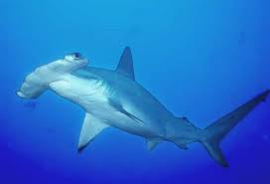
২। কনড্রিকথিস
সাধারণ বৈশিষ্ট্যঃ
এরা সমুদ্রে বাস করে।
কঙ্কাল তরুণাস্থিময়।
দেহ প্লাকয়েড আঁইশে আবৃত, মাথার দুই পাশে ৫-৭ জোড়া ফুলকা ছিদ্র থাকে।
এদের কানকো থাকে না।
উদাহরণঃ হাঙ্গর, করাত মাছ, হাতুড়ি মাছ।
চিত্রঃ হাতুড়ি মাছ
মেরুদণ্ডী প্রাণীর শ্রেনীবিভাগ

Slide 21
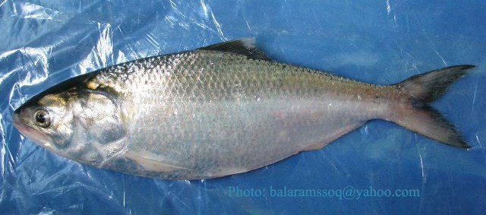
৩। অসটিকথিস
সাধারণ বৈশিষ্ট্যঃ
অধিকাংশ স্বাদু পানির মাছ।
দেহ সাইক্লোয়েড, গ্যানায়েড বা টিনায়েড আঁইশ দ্বারা আবৃত।
মাথার দুই পাশে চার জোড়া ফুলকা থাকে।
উদাহরণঃ ইলিশ, সি-হর্স।
চিত্রঃ ইলিশ মাছ।
মেরুদণ্ডী প্রাণীর শ্রেনীবিভাগ

Slide 22
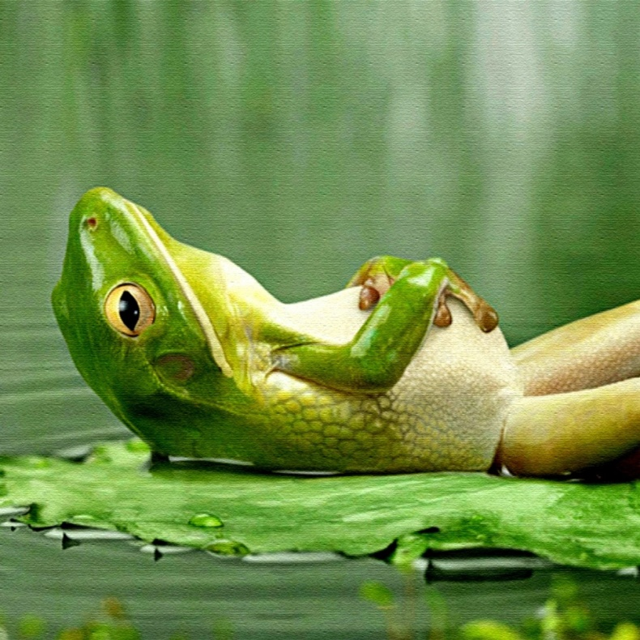
৩। উভচর
সাধারণ বৈশিষ্ট্যঃ
এদের দেহত্বক আঁইশবিহীন।
ত্বক নরম, পাতলা, ভেজা ও গ্রন্থিযুক্ত।
এরা শীতল রক্তের প্রাণী।
ডিম পাড়ে।
জীবনচক্রে সাধারণত ব্যাঙাচি দশা দেখা যায়।
উদাহরণঃ সোনাব্যাঙ, কুনোব্যাঙ।
চিত্রঃ ব্যাঙ।
মেরুদণ্ডী প্রাণীর শ্রেনীবিভাগ

Slide 23
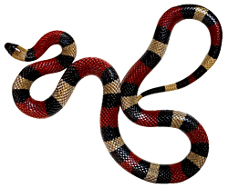
৩। সরীসৃপ
সাধারণ বৈশিষ্ট্যঃ
এরা বুকে ভর করে চলে।
ত্বক শুষ্ক ও আঁইশযুক্ত।
এরা শীতল রক্তের প্রাণী।
চারপাশে পাঁচটি করে নখরযুক্ত আঙ্গুল আছে।
উদাহরণঃ টিকটিকি, কুমির, সাপ।
চিত্রঃ সাপ
মেরুদণ্ডী প্রাণীর শ্রেনীবিভাগ

Slide 24
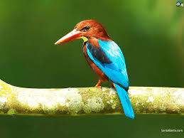
৬। পক্ষীকুল
সাধারণ বৈশিষ্ট্যঃ
পাখির দেহ পালকে আবৃত।
এদের সামনের পা ডানায় ও চোয়াল তঞ্চুতে পরিণত হয়েছে।
ফুসফুসের সাথে বায়ুথলি থাকায় এরা সহজে উড়তে পারে।
এরা উষ্ণ রক্তের প্রাণী। এদের হাঁড় শক্ত, হালকা ও ফাঁপা।
উদাহরণঃ কাঁক, দোয়েল, মাছরাঙা।
চিত্রঃ মাছরাঙা
মেরুদণ্ডী প্রাণীর শ্রেনীবিভাগ

Slide 25
৭। স্তন্যপায়ী
সাধারণ বৈশিষ্ট্যঃ
এদের দেহ লোমে আবৃত থাকে।
ব্যতিক্রম স্তন্যপায়ী ছাড়া সবাই সন্তান প্রসব করে।
উষ্ণ রক্তের প্রাণী। চোয়ালে দাঁত থাকে।
হৃদপিন্ড চার প্রকোষ্ঠ বিশিষ্ট। শিশুরা মাতৃদুগ্ধ পান করে।
উদাহরণঃ মানুষ, উট, বাঘ।
চিত্রঃ বাঘ।
মেরুদণ্ডী প্রাণীর শ্রেনীবিভাগ

Slide 26
একক কাজ
কেঁচো, চিংড়ি, ঘাস ফড়িং, শামুক, ঝিনুক, দোয়েল, রুই মাছ কোন পর্বের প্রাণী? এদের শনাক্তকারী বৈশিষ্ট্যগুলো লিপিবদ্ধ কর।
মেরুদণ্ডী প্রাণীর শ্রেনীবিভাগ

Slide 27
দলগত কাজ
তোমরা তোমাদের পরিবেশ থেকে কয়েকটি মেরুদণ্ডী প্রাণী সংগ্রহ কর এবং এদের বৈশিষ্ট্যগুলো লিপিবদ্ধ কর।
মেরুদণ্ডী প্রাণীর শ্রেনীবিভাগ

Slide 28
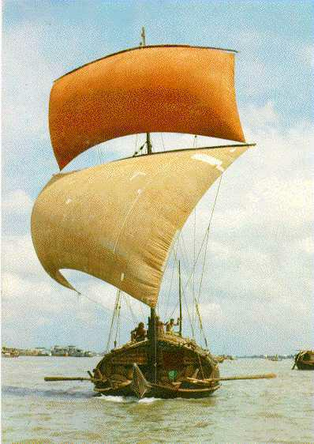
উপসংহার
ধন্যবাদ
বন্ধ করুন
Notes:
Rabby.cua@gmail.com

